Slide 1
Лоренцевая электронная микроскопия
Семинар студентов и аспирантов
Д.А. Татарский

Slide 2
План семинара
Основы устройства электронных микроскопов
Эффект Ааронова-Бома
Классический подход
Квантовое описание
Экспериментальные методы лоренцевой электронной микроскопии

Slide 3
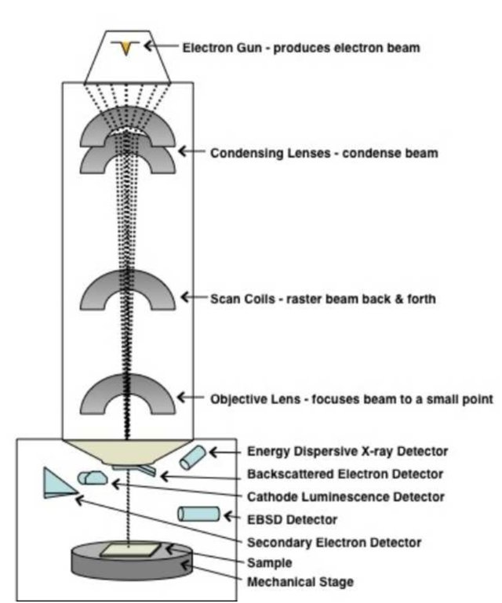
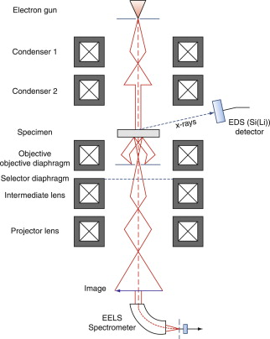
Конструкция электронных микроскопов

Slide 4
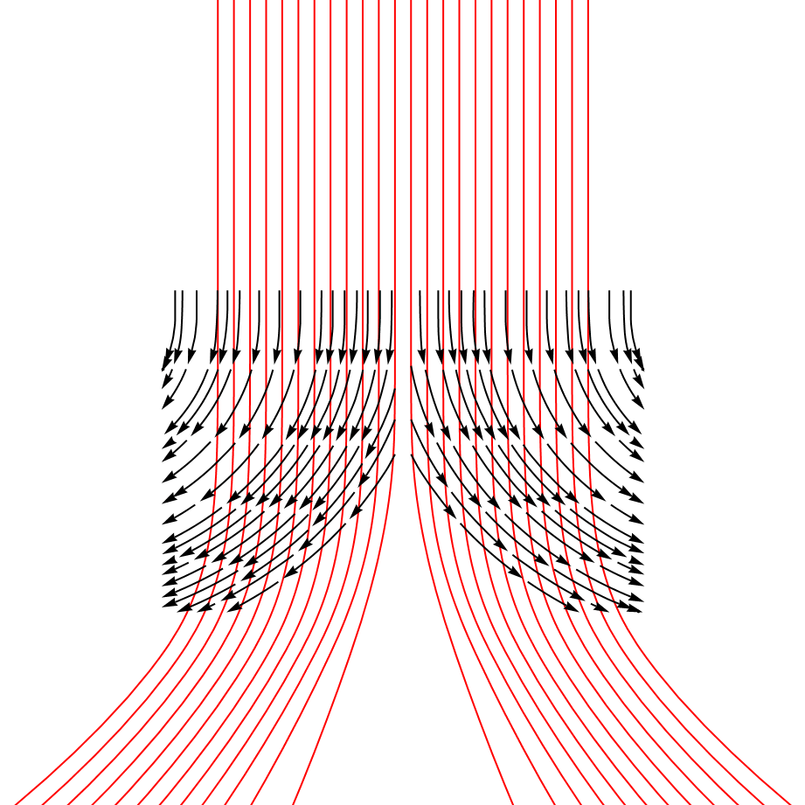
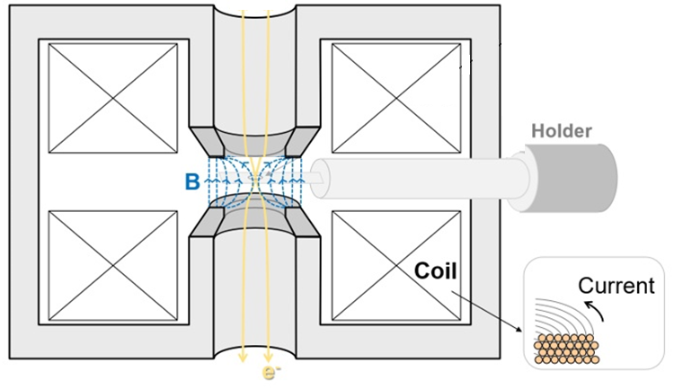
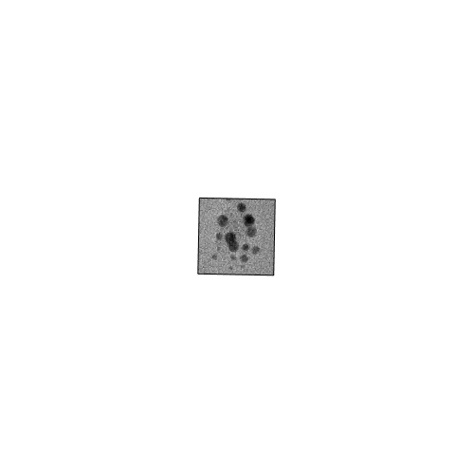
Принцип действия электронной линзы

Slide 5
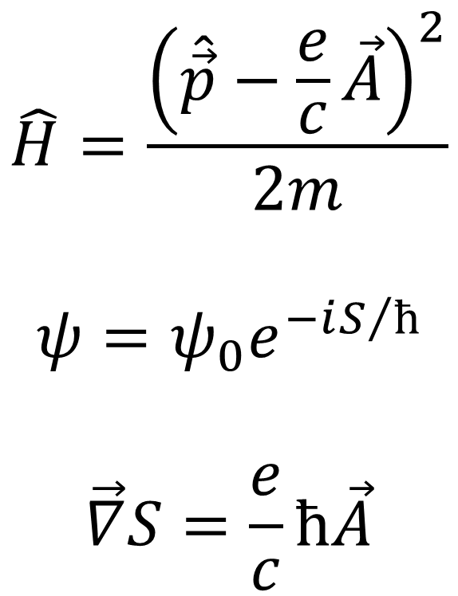
Эффект Ааронова-Бома
$$\hat{H}=\frac{{\left(\hat{\vec{p}}−\frac{e}{c}\vec{A}\right)}^{2}}{2m}$$
$$ψ=ψ_{0}e^{−iS/ħ}$$
$$\vec{∇}S=\frac{e}{c}ħ\vec{A}$$

Slide 6


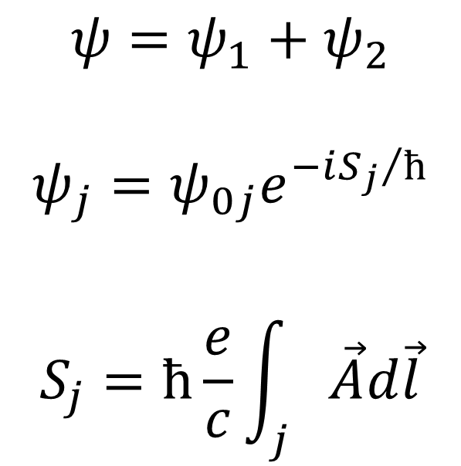
Эффект Ааронова-Бома
1
$$ψ=ψ_{1}+ψ_{2}$$
$$ψ_{j}=ψ_{0j}e^{−i{S_{j}}/ħ}$$
$$S_{j}=ħ\frac{e}{c}\int_{j}{\vec{A}d\vec{l}}$$
$$\vec{H}$$
$$\vec{A}$$
2

Slide 7
Лоренцевая микроскопия
Просвечивающая электронная микроскопия
Метод Френеля
Осевая голография
Растровая электронная микроскопия
Дифференциальный фазовый контраст
Метод Фуко
Внеосевая голография
Косвенная голография (2021!)
Дифференциальный фазовый контраст
EMCD
SEMPA

Slide 8
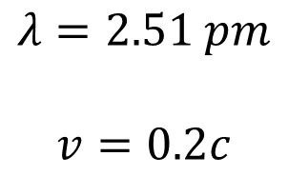

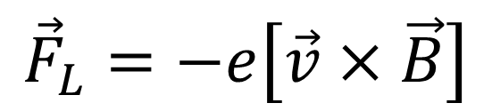

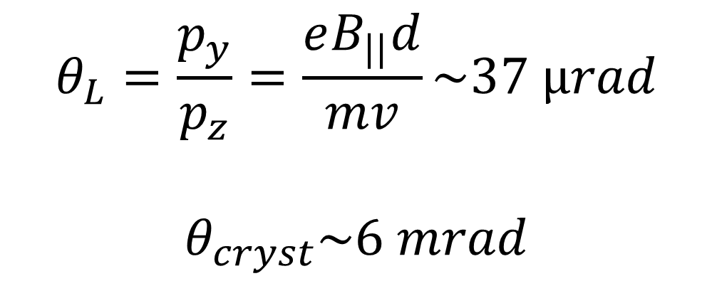


Сила Лоренца
$$\vec{v}$$
x
$${\vec{F}}_{L}=−e\left[\vec{v}×\vec{B}\right]$$
y
z
$${\vec{B}}_{||}$$
$$θ_{L}=\frac{p_{y}}{p_{z}}=\frac{eB_{||}d}{mv}\sim 37 μrad$$
$$θ_{cryst}\sim 6 mrad$$
$$\vec{v}$$
$$θ_{L}$$
$$λ=2.51 pm$$
$$v=0.2c$$

Slide 9

Метод Френеля
Overfocus
y
z
$$∆f$$
Underfocus

Slide 10
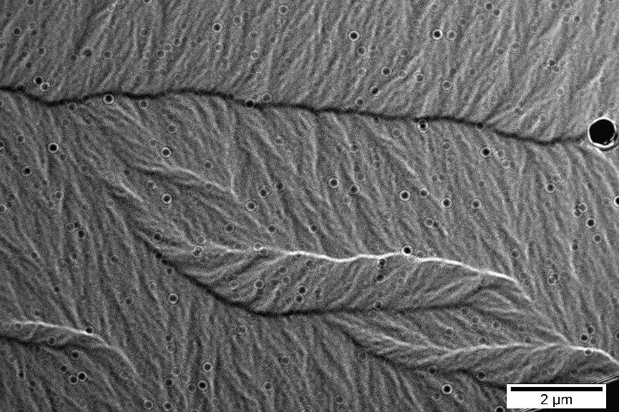
Метод Френеля

Slide 11
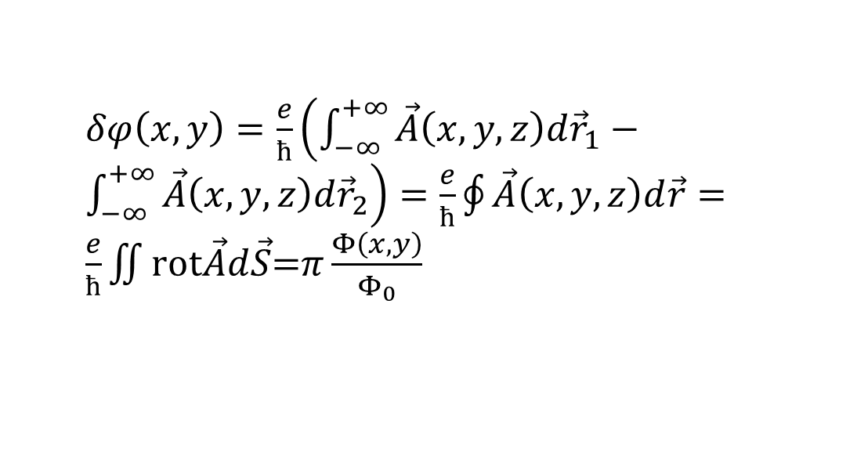
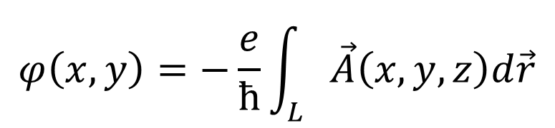
Набег фазы
-∞
$$φ\left(x,y\right)=−\frac{e}{ħ}\int_{L}{\vec{A}\left(x,y,z\right)d\vec{r}}$$
x
y
z
$δφ\left(x,y\right)=\frac{e}{ħ}\left(\int_{−∞}^{+∞}{\vec{A}\left(x,y,z\right)d{\vec{r}}_{1}}−\int_{−∞}^{+∞}{\vec{A}\left(x,y,z\right)d{\vec{r}}_{2}}\right)=\frac{e}{ħ}\oint{\vec{A}\left(x,y,z\right)d\vec{r}}=\frac{e}{ħ}\iint{\text{rot}\vec{A}d\vec{S}}$=$π\frac{Φ\left(x,y\right)}{Φ_{0}}$
2
+∞
1

Slide 12
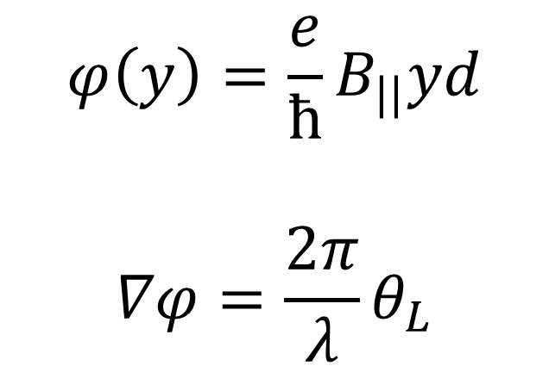
Связь силы Лоренца и фазы волновой функции
$$φ\left(y\right)=\frac{e}{ħ}B_{||}yd$$
$$∇φ=\frac{2π}{λ}θ_{L}$$
x
y
z
ϕ
y

Slide 13


Образец - Фазовый объект
$$ψ={e }^{ikz}$$
y
z
$$ψ=\text{exp}\left[iφ\left(x,y\right)\right]{e }^{ikz}$$

Slide 14
Внеосевая голография

Slide 15
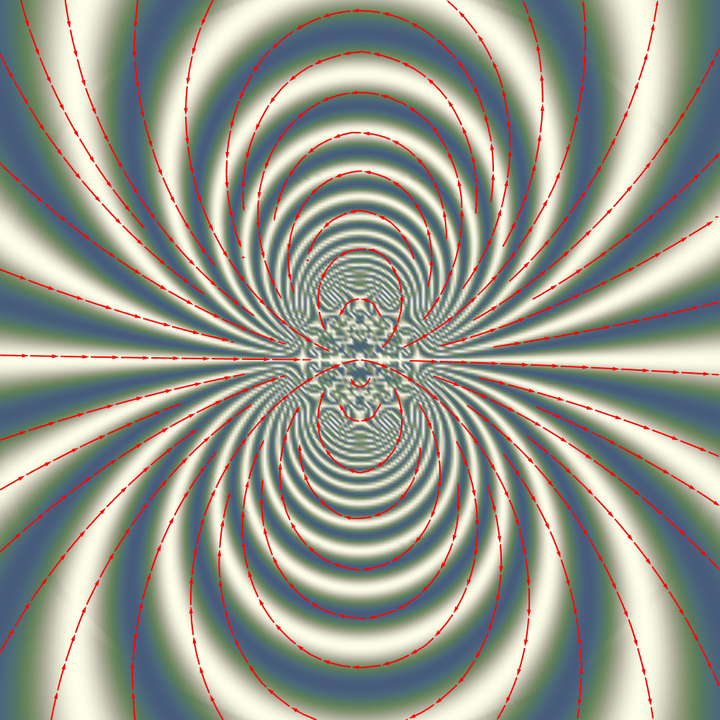
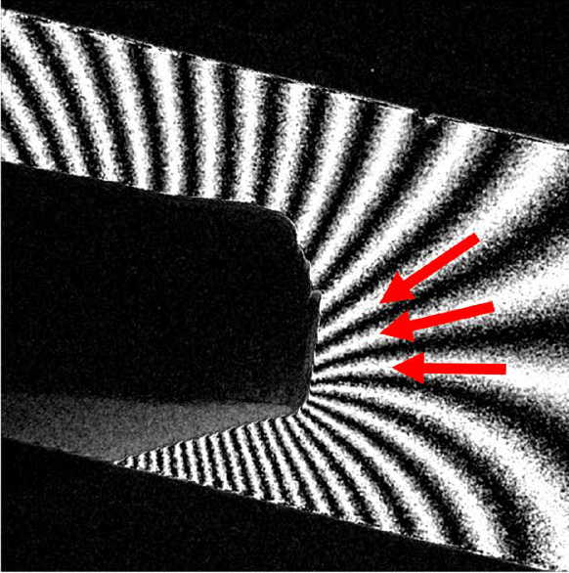
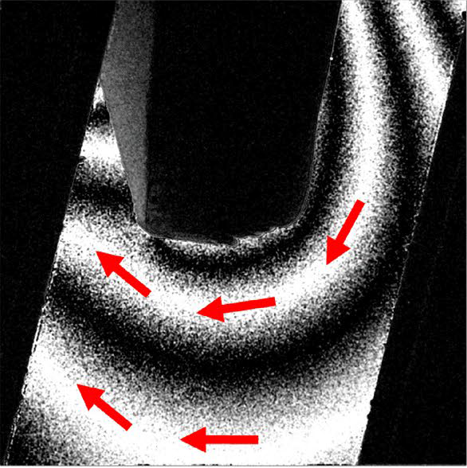
Внеосевая голография

Slide 16


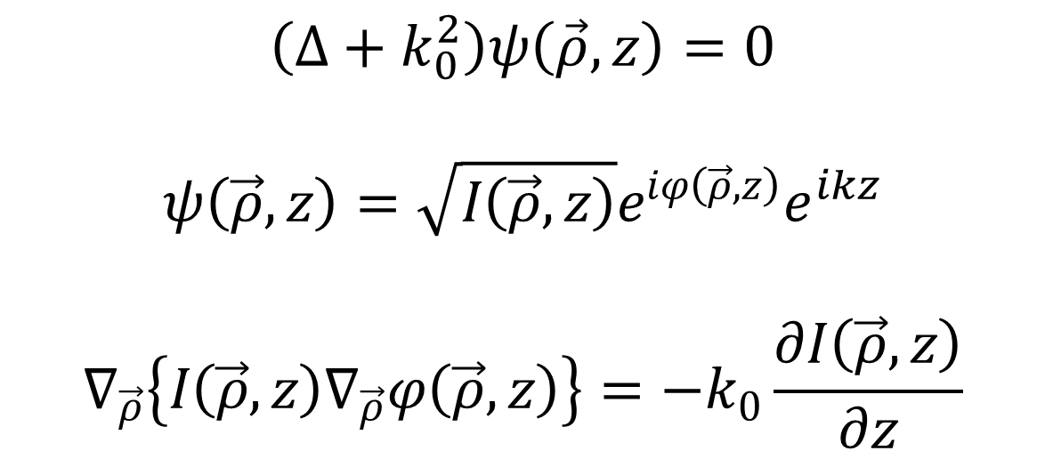
Уравнение переноса. Метод медленных амплитуд
$$ψ={e }^{ikz}$$
y
z
$$ψ=\sqrt{I\left(\vec{ρ},z\right)}e^{iφ\left(\vec{ρ},z\right)}{e }^{ikz}$$
$$\left(∆+k_{0}^{2}\right)ψ\left(\vec{ρ},z\right)=0$$
$$ψ\left(\vec{ρ},z\right)=\sqrt{I\left(\vec{ρ},z\right)}e^{iφ\left(\vec{ρ},z\right)}e^{ikz}$$
$$∇_{\vec{ρ}}\left\{I\left(\vec{ρ},z\right)∇_{\vec{ρ}}φ\left(\vec{ρ},z\right)\right\}=−k_{0}\frac{∂I\left(\vec{ρ},z\right)}{∂z}$$

Slide 17
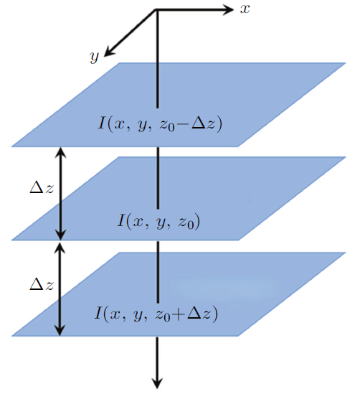
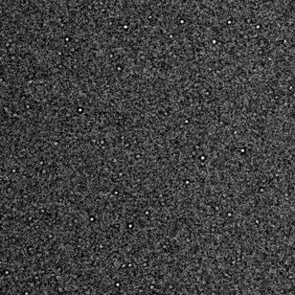
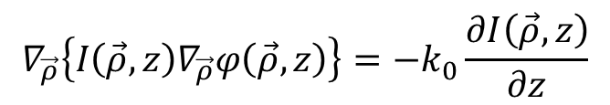
Реконструкция фазы. Осевая голография
$$∇_{\vec{ρ}}\left\{I\left(\vec{ρ},z\right)∇_{\vec{ρ}}φ\left(\vec{ρ},z\right)\right\}=−k_{0}\frac{∂I\left(\vec{ρ},z\right)}{∂z}$$

Slide 18
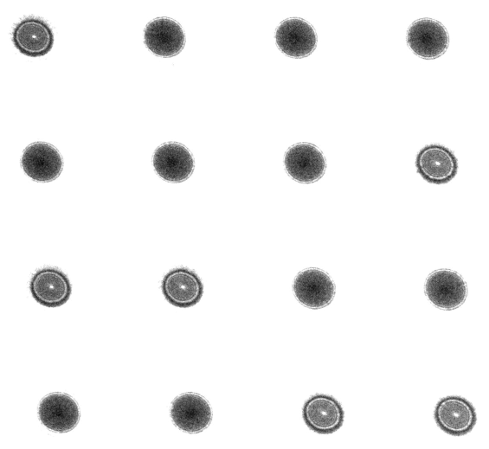
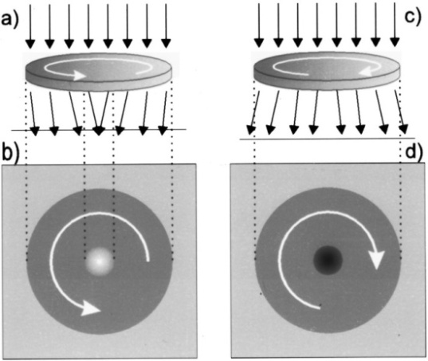
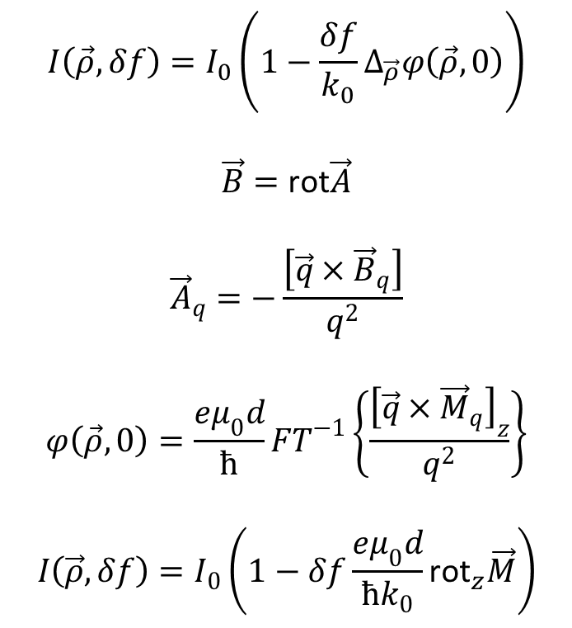
Метод Френеля
$$I\left(\vec{ρ},δf\right)=I_{0}\left(1−\frac{δf}{k_{0}}∆_{\vec{ρ}}φ\left(\vec{ρ},0\right)\right)$$
$$\vec{B}=\text{rot}\vec{A}$$
$${\vec{A}}_{q}=−\frac{\left[\vec{q}×{\vec{B}}_{q}\right]}{q^{2}}$$
$$φ\left(\vec{ρ},0\right)=\frac{eμ_{0}d}{ħ}{FT}^{−1}\left\{\frac{{\left[\vec{q}×{\vec{M}}_{q}\right]}_{z}}{q^{2}}\right\}$$
$$I\left(\vec{ρ},δf\right)=I_{0}\left(1−δf\frac{eμ_{0}d}{ħk_{0}}{\text{rot}}_{z}\vec{M}\right)$$

Slide 19
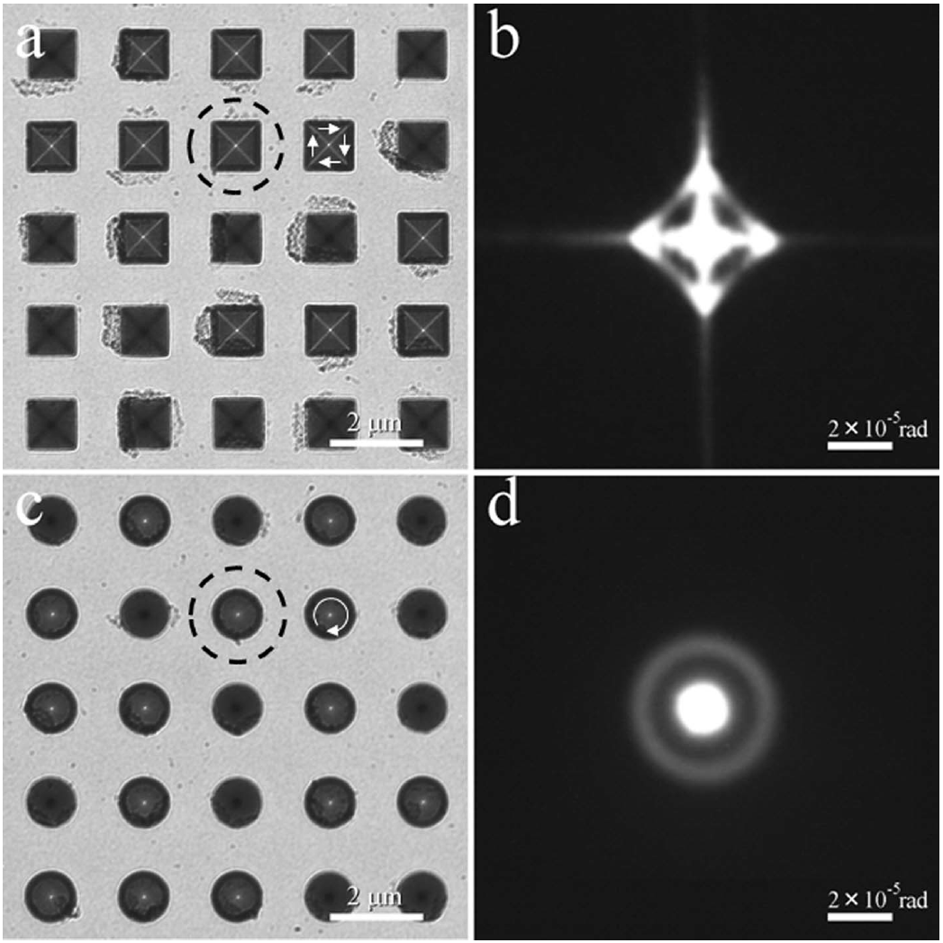
Метод Фуко
Образец
Линза
ЗФП
Изображение

Slide 20
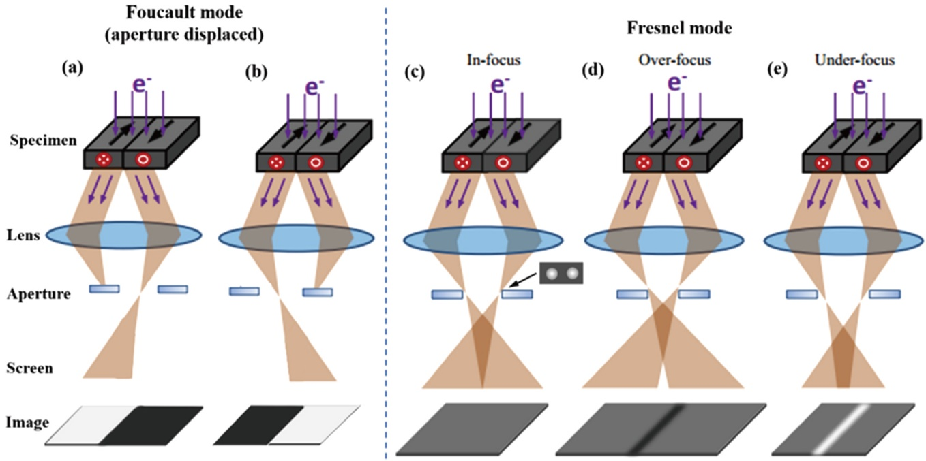
Метод Фуко

Slide 21
Дифференциальный фазовый контраст

Slide 22
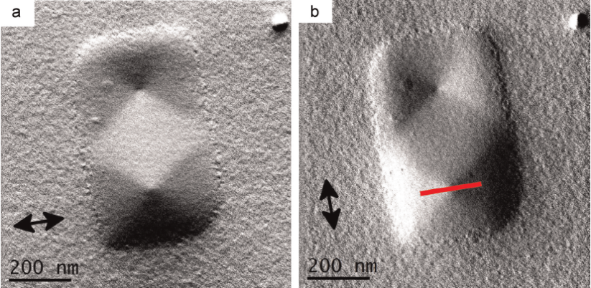
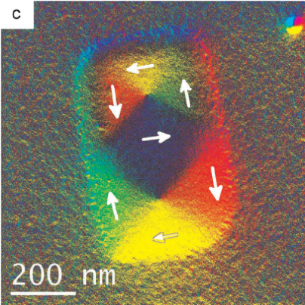
Дифференциальный фазовый контраст

Slide 23
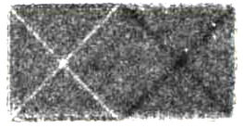
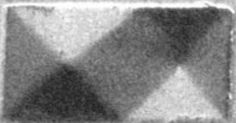
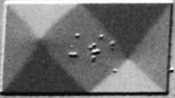
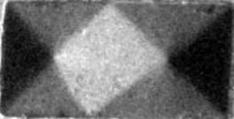
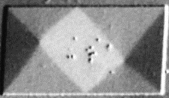
Сравнение
Метод Френеля
Метод Фуко
ДФК
H_{x}
H_{x}
Внеосевая голография
H_{y}
H_{y}

Slide 24
Косвенная голография

Slide 25
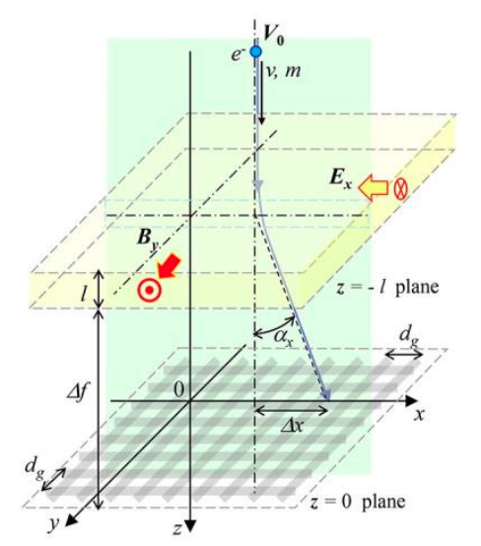
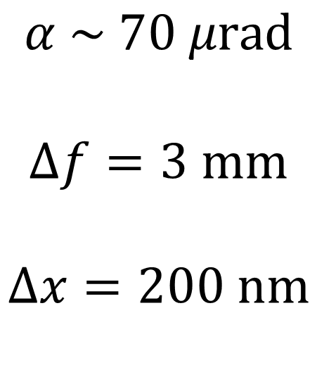
Отклонение в РЭМ
$$α \sim 70 μrad$$
$$∆f=3 mm$$
$$∆x=200 nm$$

Slide 26
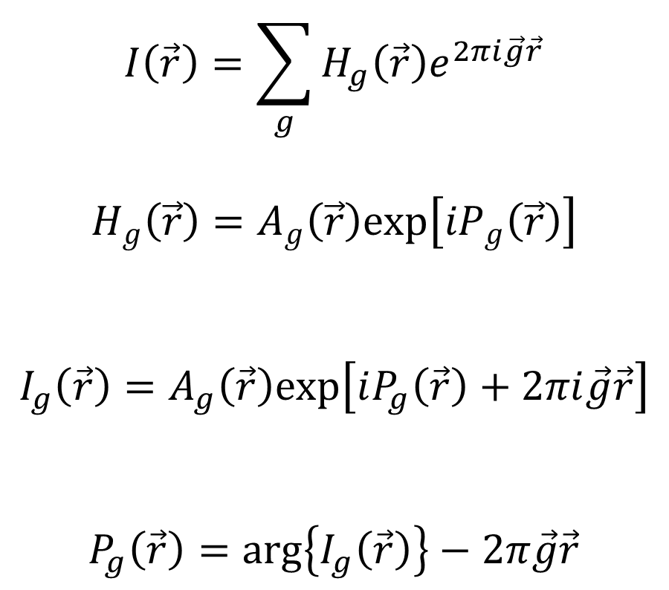
Геометрический фазовый анализ
$$I\left(\vec{r}\right)=\sum_{g}{H_{g}\left(\vec{r}\right)e^{2πi\vec{g}\vec{r}}}$$
$$H_{g}\left(\vec{r}\right)=A_{g}\left(\vec{r}\right)exp\left[iP_{g}\left(\vec{r}\right)\right]$$
$$I_{g}\left(\vec{r}\right)=A_{g}\left(\vec{r}\right)exp\left[iP_{g}\left(\vec{r}\right)+2πi\vec{g}\vec{r}\right]$$
$$P_{g}\left(\vec{r}\right)=\text{arg}\left\{I_{g}\left(\vec{r}\right)\right\}−2π\vec{g}\vec{r}$$

Slide 27
Реконструкция фазы
2
1

Slide 28
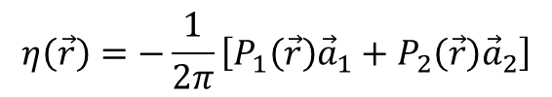
Реконструкция фазы
$$η\left(\vec{r}\right)=−\frac{1}{2π}\left[P_{1}\left(\vec{r}\right){\vec{a}}_{1}+P_{2}\left(\vec{r}\right){\vec{a}}_{2}\right]$$
1
2

Slide 29
Схема эксперимента

Slide 30
Реконструкция электрического поля

Slide 31
Реконструкция магнитного поля

Slide 32
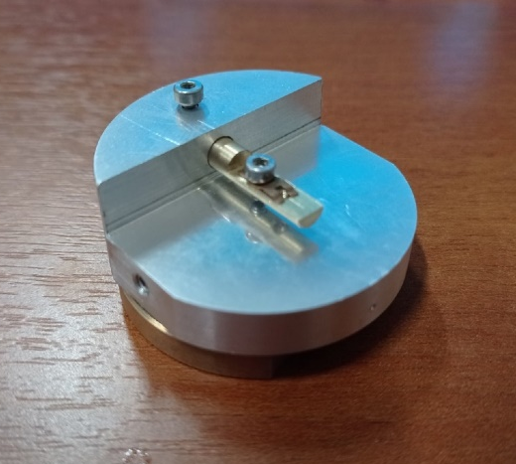
Многоступенчатое картирование магнитного поля

Slide 33
Спасибо за внимание!

